Slide 1
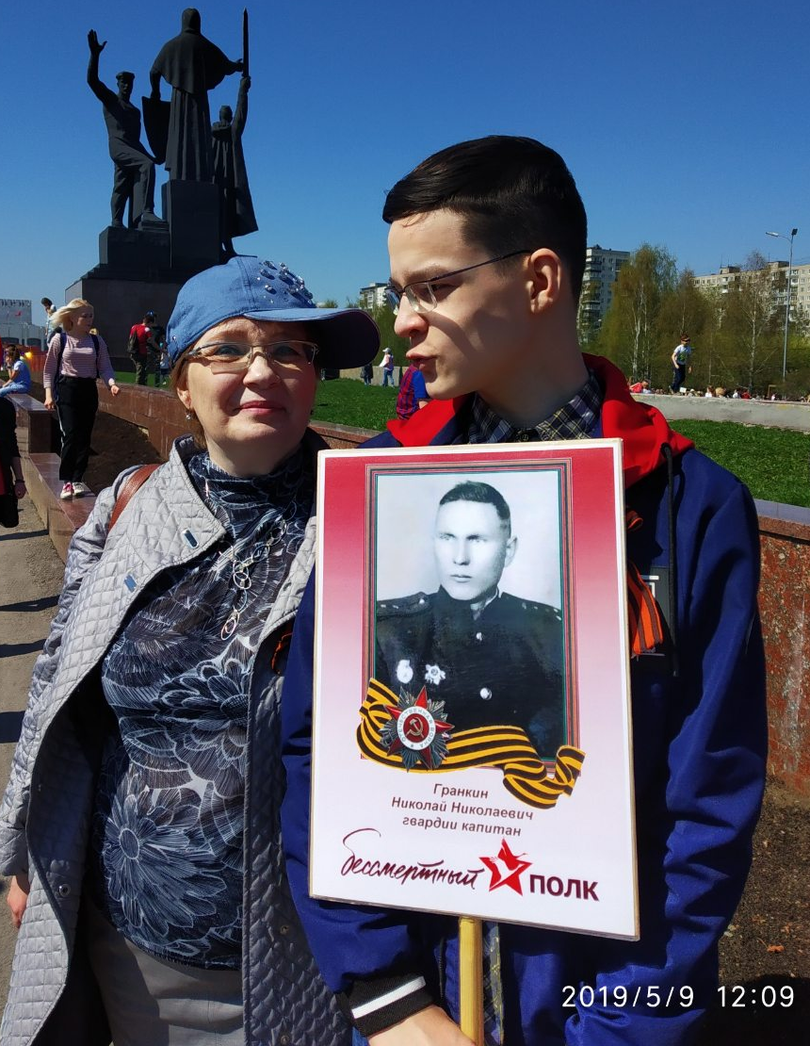
Листая старые альбомы…
Гранкина С.В., учитель литературы,
МАОУ «СОШ №10» г. Перми

Slide 2
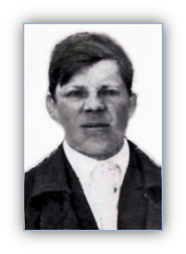
Окишев Дмитрий Петрович (дед)
Родился в 1910 году, в деревне Мамаевка, Пермской области.
30 июня 1941 года был мобилизован.
Последнее письмо пришло в августе 1941 года из города Великие Луки.
В сентябре 1941 - извещение,
что Окишев Дмитрий Петрович
пропал без вести.
Четверо детей.

Slide 3
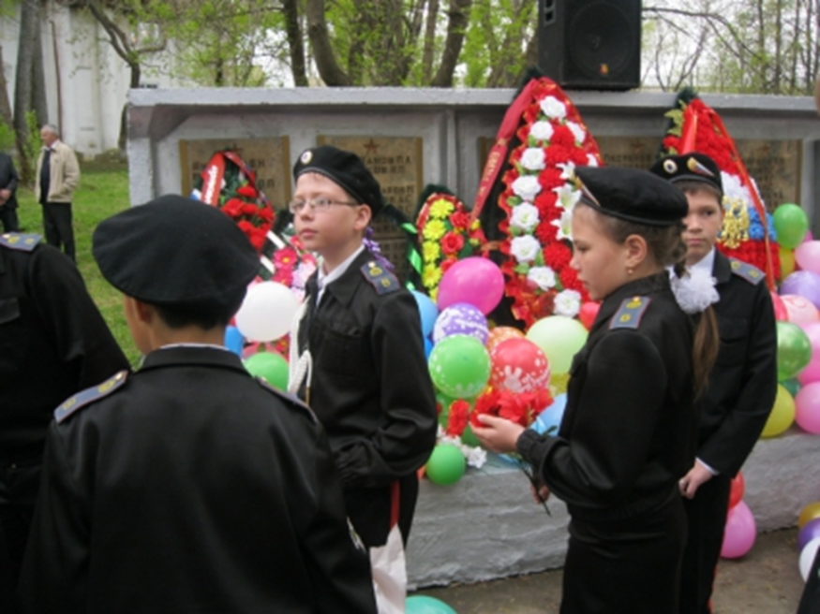
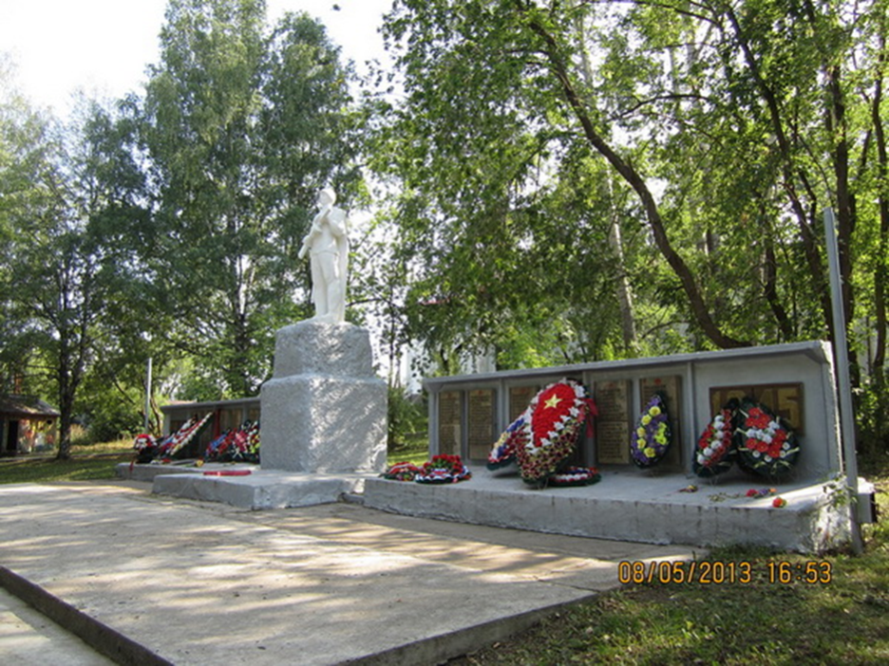
В 1975 году в селе Уинское, Пермского края установлен памятник в честь погибших в годы ВОВ.
На мемориальных плитах написаны 199 имен павших в боях. Там есть и имя моего деда, Окишева Дмитрия Петровича.

Slide 4
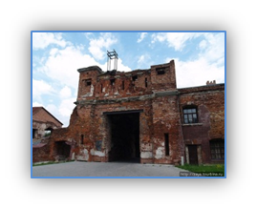
Гранкин Николай Николаевич(дед)
Родился в 1921году, в Оренбургской области, деревня Боголюбовка.
Весной 1941 года был призван в армию из Ташкента. Войну встретил в Брестской крепости.

Slide 5
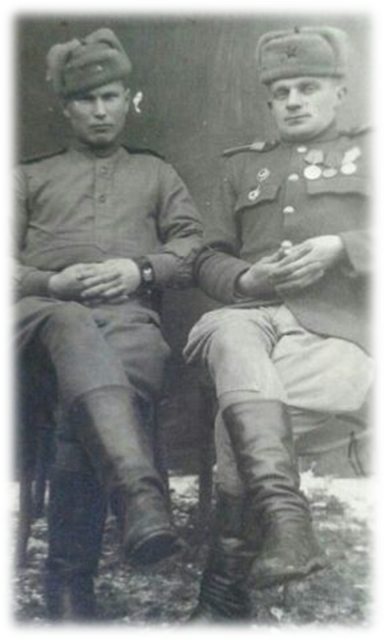
В совершенстве владел немецким языком. В семье знали, что служил в разведке. Детям о войне никогда ничего не говорил. Демобилизовался в 1947 году гвардии капитаном из Венгрии. Имел много наград, в том числе Орден Отечественной войны. Четверо детей. Умер в 1976 году.
.

